Slide 1

Relaciones
Ing. Mario López

Slide 2

RELACIÓN
Para los conjuntos $A,B ε 𝔄$
Para los conjuntos 𝐴,𝐵 𝜖 𝔄
Cualquier subconjunto de $AxB$ es una RELACIÓN de A en B.
Cualquier subconjunto de 𝐴𝑥𝐵 es una RELACIÓN de A en B.
Cualquier subconjunto de $AxA$ es una RELACIÓN BINARIA en A (o RELACIÓN sobre A).
Cualquier subconjunto de 𝐴𝑥𝐴 es una RELACIÓN BINARIA en A (o RELACIÓN sobre A).

Slide 3


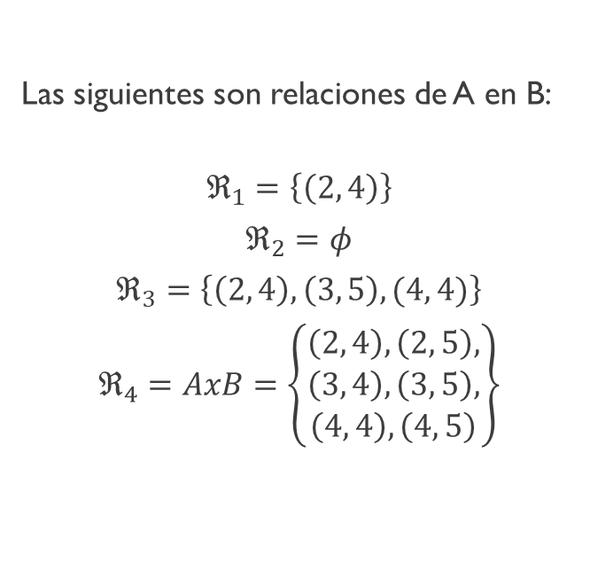
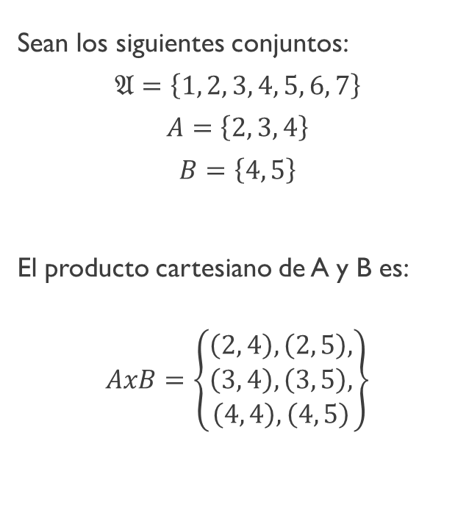




Ejemplo # 1
$$AxB=\left\{\left(2, 4\right),\left(2, 5\right),\left(3, 4\right),\left(3, 5\right),\left(4, 4\right),\left(4, 5\right)\right\}$$
$$\begin{matrix}0 \\ 1\end{matrix}$$
$$\begin{matrix}0 \\ 1\end{matrix}$$
$$\begin{matrix}0 \\ 1\end{matrix}$$
$$\begin{matrix}0 \\ 1\end{matrix}$$
$$\begin{matrix}0 \\ 1\end{matrix}$$
$$\begin{matrix}0 \\ 1\end{matrix}$$
Hay $2^{6}=64$ posibles relaciones.
Sean los siguientes conjuntos:
$$𝔄=\left\{1, 2, 3, 4, 5, 6, 7\right\}$$
$$A=\left\{2, 3, 4\right\}$$
$$B=\left\{4, 5\right\}$$
El producto cartesiano de A y B es:
$$AxB=\left\{\begin{aligned}\left(2, 4\right),\left(2, 5\right), \\ \left(3, 4\right),\left(3, 5\right), \\ \left(4, 4\right),\left(4, 5\right)\end{aligned}\right\}$$
Las siguientes son relaciones de A en B:
$$ℜ_{1}=\left\{\left(2, 4\right)\right\}$$
$$ℜ_{2}=φ$$
$$ℜ_{3}=\left\{\left(2, 4\right), \left(3, 5\right), (4, 4)\right\}$$
$$ℜ_{4}=AxB=\left\{\begin{aligned}\left(2, 4\right),\left(2, 5\right), \\ \left(3, 4\right),\left(3, 5\right), \\ \left(4, 4\right),\left(4, 5\right)\end{aligned}\right\}$$
$$AxB=\left\{\left(2, 4\right),\left(2, 5\right),\left(3, 4\right),\left(3, 5\right),\left(4, 4\right),\left(4, 5\right)\right\}$$
Hay $2^{6}=64$ posibles relaciones.

Slide 4
teorema
Para cualquier conjunto $A,B, C ⊆𝔄$
Para cualquier conjunto 𝐴,𝐵, 𝐶 ⊆𝔄
1. $Ax\left(B∩C\right)=(AxB)∩(AxC)$
1. 𝐴𝑥(𝐵∩𝐶)=(𝐴𝑥𝐵)∩(𝐴𝑥𝐶)
2. $Ax\left(B∪C\right)=(AxB)∪(AxC)$
2. 𝐴𝑥(𝐵∪𝐶)=(𝐴𝑥𝐵)∪(𝐴𝑥𝐶)
4. $\left(A∪B\right)xC=(AxC)∪(BxC)$
4. (𝐴∪𝐵)𝑥𝐶=(𝐴𝑥𝐶)∪(𝐵𝑥𝐶)
3. $\left(A∩B\right)xC=(AxC)∩(BxC)$
3. (𝐴∩𝐵)𝑥𝐶=(𝐴𝑥𝐶)∩(𝐵𝑥𝐶)

Slide 5
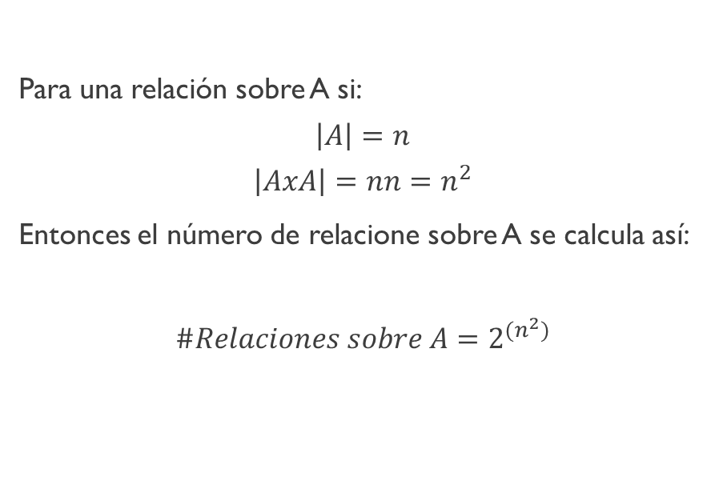
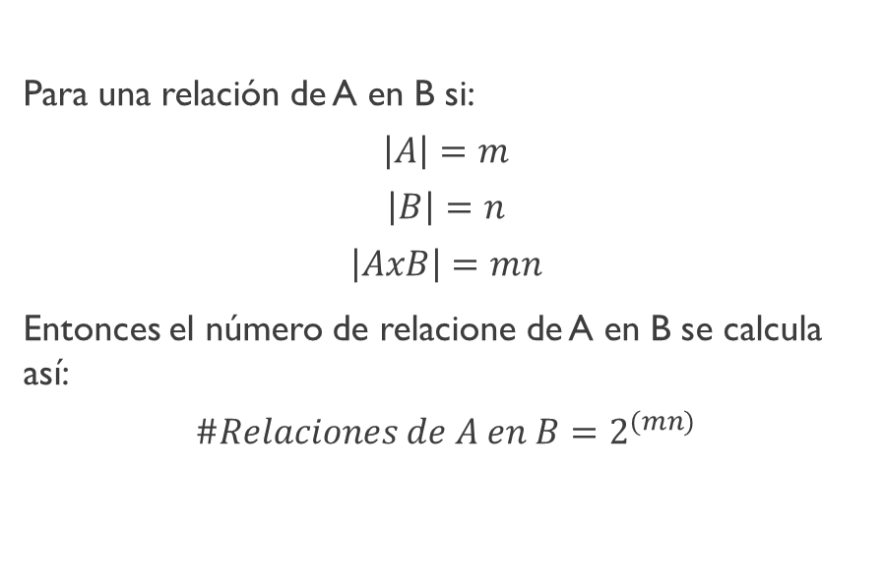
Número de relaciones
Para una relación de A en B si:
$$\left|A\right|=m$$
$$\left|B\right|=n$$
$$\left|AxB\right|=mn$$
Entonces el número de relacione de A en B se calcula así:
$$\#Relaciones de A en B=2^{(mn)}$$
Para una relación sobre A si:
$$\left|A\right|=n$$
$$\left|AxA\right|=nn=n^{2}$$
Entonces el número de relacione sobre A se calcula así:
$$\#Relaciones sobre A=2^{(n^{2})}$$

Slide 6
Propiedades de las relaciones
REFLEXIVA: Una relación $ℜ$ sobre un conjunto $A$ es reflexiva si:
Para todo $x ε A$ $(x,x) ε ℜ$
REFLEXIVA: Una relación ℜ sobre un conjunto 𝐴 es reflexiva si:
Para todo 𝑥 𝜖 𝐴 (𝑥,𝑥) 𝜖 ℜ
SIMÉTRICA: Una relación $ℜ$ sobre un conjunto $A$ es simétrica si:
Para todo $x,y ε A$ $\left(x,y\right)ε ℜ →\left(y,x\right)ε ℜ$
SIMÉTRICA: Una relación ℜ sobre un conjunto 𝐴 es simétrica si:
Para todo 𝑥,𝑦 𝜖 𝐴 (𝑥,𝑦)𝜖 ℜ →(𝑦,𝑥)𝜖 ℜ
La propiedad REFLEXIVA significa que todo elemento del conjunto A, está relacionado consigo mismo.
La propiedad SIMÉTRICA significa que si $x$ está relacionado con $y$,
entonces $y$ también está relacionado con $x$.
La propiedad SIMÉTRICA significa que si 𝑥 está relacionado con 𝑦,
entonces 𝑦 también está relacionado con 𝑥.

Slide 7
Propiedades de las relaciones
TRANSITIVA: Una relación $ℜ$ sobre un conjunto $A$ es transitiva si:
Para todo $x,y,z ε A$ $\left(x,y\right), \left(y,z\right) ε ℜ →\left(x,z\right)ε ℜ$
TRANSITIVA: Una relación ℜ sobre un conjunto 𝐴 es transitiva si:
Para todo 𝑥,𝑦,𝑧 𝜖 𝐴 (𝑥,𝑦), (𝑦,𝑧) 𝜖 ℜ →(𝑥,𝑧)𝜖 ℜ
ANTISIMÉTRICA: Una relación $ℜ$ sobre un conjunto $A$ es antisimétrica si:
Para todo $a,b ε A$ ${( }_{a}ℜ_{b} \bigwedge{ _{b}ℜ_{a}}) → (a=b)$
ANTISIMÉTRICA: Una relación ℜ sobre un conjunto 𝐴 es antisimétrica si:
Para todo 𝑎,𝑏 𝜖 𝐴 〖( 〗_𝑎 ℜ_𝑏 ⋀▒〖 _𝑏 ℜ_𝑎 〗) → (𝑎=𝑏)
La propiedad TRANSITIVA significa que el elemento $y$ sirve de puente entre dos pares ordenados, permitiendo que los extremos se relacionen.
La propiedad TRANSITIVA significa que el elemento 𝑦 sirve de puente entre dos pares ordenados, permitiendo que los extremos se relacionen.
La antisimetría se da en los siguientes casos: 1. $(x,x)$ se puede o no incluir en $ℜ$,
2. $(x,y)$ se incluye en $ℜ$, 3. $(y,x)$ se incluye en $ℜ$, y 4. Ni $(x,y)$, ni $(y,x)$ se incluye en $ℜ$.
La antisimetría se da en los siguientes casos: 1. (𝑥,𝑥) se puede o no incluir en ℜ,
2. (𝑥,𝑦) se incluye en ℜ, 3. (𝑦,𝑥) se incluye en ℜ, y 4. Ni (𝑥,𝑦), ni (𝑦,𝑥) se incluye en ℜ.

Slide 8
RELACIÓN de orden parcial
Una relación $ℜ$ sobre un conjunto $A$ es de ORDEN PARCIAL si:
Una relación ℜ sobre un conjunto 𝐴 es de ORDEN PARCIAL si:
Es reflexiva.
Es transitiva.
Es antisimétrica.

Slide 9
RELACIÓN de equivalencia
Una relación $ℜ$ sobre un conjunto $A$ es de EQUIVALENCIA si:
Una relación ℜ sobre un conjunto 𝐴 es de EQUIVALENCIA si:
Es reflexiva.
Es simétrica.
Es transitiva.

Slide 10
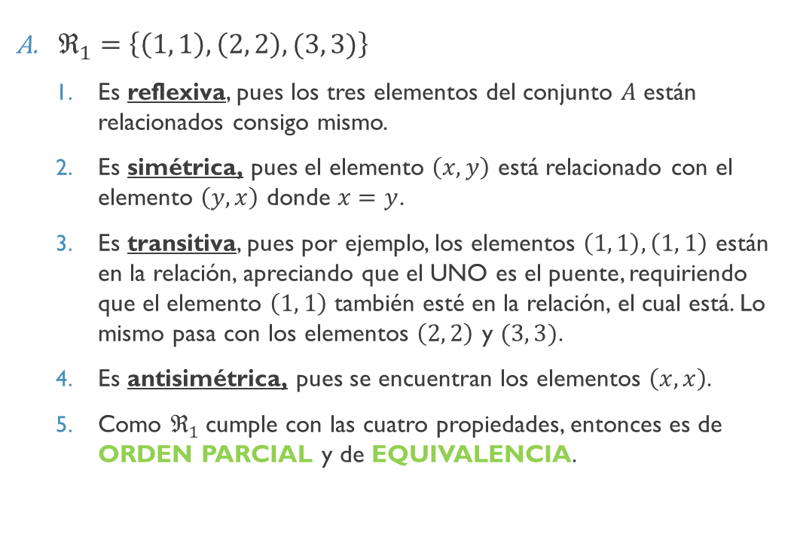
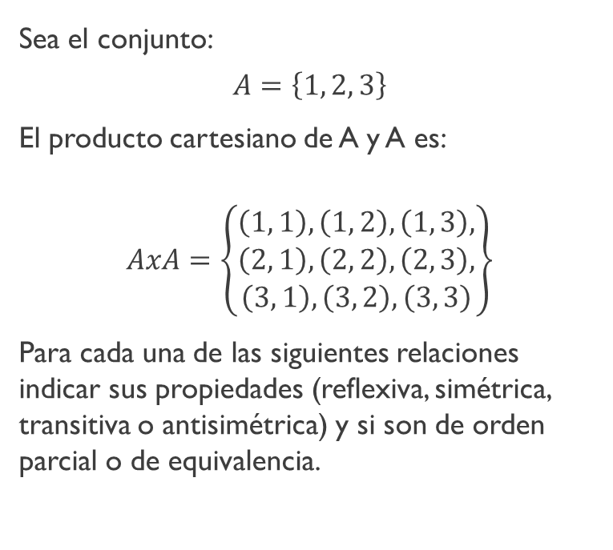
Ejemplo # 2
Sea el conjunto:
$$A=\left\{1, 2, 3\right\}$$
El producto cartesiano de A y A es:
$$AxA=\left\{\begin{aligned}\left(1, 1\right),\left(1, 2\right), \left(1, 3\right), \\ \left(2, 1\right),\left(2, 2\right),\left(2, 3\right), \\ \left(3, 1\right),\left(3, 2\right),\left(3, 3\right)\end{aligned}\right\}$$
Para cada una de las siguientes relaciones indicar sus propiedades (reflexiva, simétrica, transitiva o antisimétrica) y si son de orden parcial o de equivalencia.
$ℜ_{1}=\left\{\left(1, 1\right), \left(2, 2\right), (3, 3)\right\}$
Es reflexiva, pues los tres elementos del conjunto $A$ están relacionados consigo mismo.
Es simétrica, pues el elemento $\left(x, y\right)$ está relacionado con el elemento $\left(y, x\right)$ donde $x=y$.
Es transitiva, pues por ejemplo, los elementos $\left(1, 1\right), \left(1, 1\right)$ están en la relación, apreciando que el UNO es el puente, requiriendo que el elemento $\left(1, 1\right)$ también esté en la relación, el cual está. Lo mismo pasa con los elementos $\left(2, 2\right)$ y $(3, 3)$.
Es antisimétrica, pues se encuentran los elementos $\left(x, x\right)$.
Como $ℜ_{1}$cumple con las cuatro propiedades, entonces es de ORDEN PARCIAL y de EQUIVALENCIA.

Slide 11
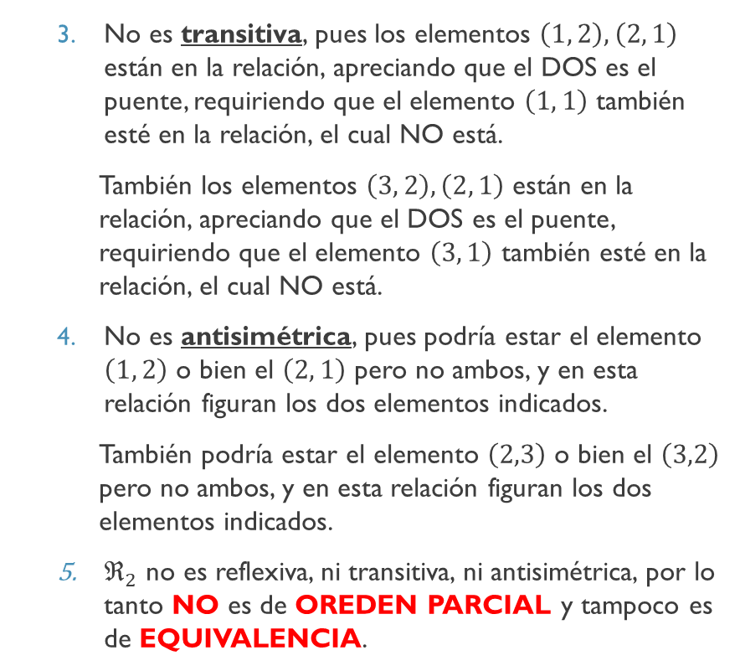
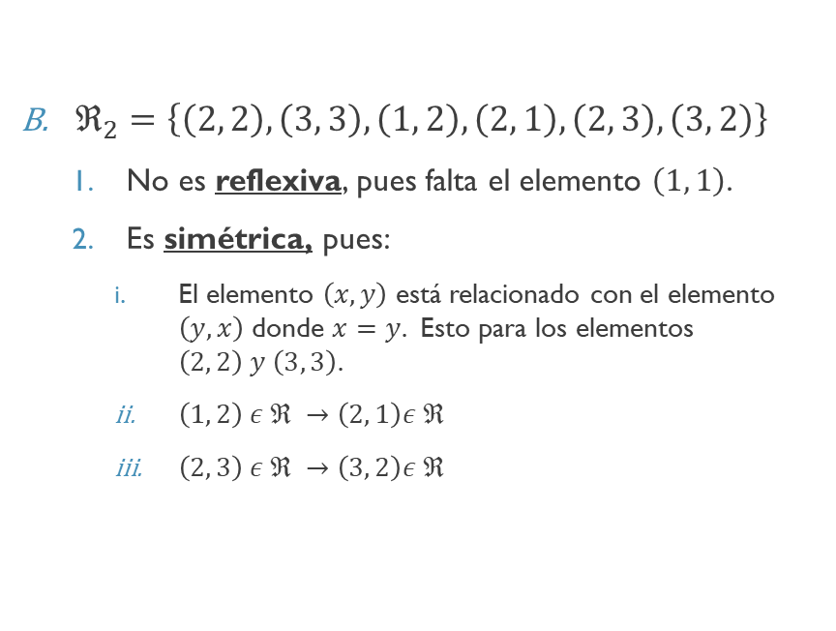

Ejemplo # 2 Continuación…
$$A=\left\{1, 2, 3\right\}$$
No es transitiva, pues los elementos $\left(1, 2\right), \left(2, 1\right)$ están en la relación, apreciando que el DOS es el puente, requiriendo que el elemento $\left(1, 1\right)$ también esté en la relación, el cual NO está.
También los elementos $\left(3, 2\right), \left(2, 1\right)$ están en la relación, apreciando que el DOS es el puente, requiriendo que el elemento $\left(3, 1\right)$ también esté en la relación, el cual NO está.
No es antisimétrica, pues podría estar el elemento $\left(1, 2\right)$ o bien el $\left(2, 1\right)$ pero no ambos, y en esta relación figuran los dos elementos indicados.
También podría estar el elemento $\left(2,3\right)$ o bien el $\left(3,2\right)$ pero no ambos, y en esta relación figuran los dos elementos indicados.
$ℜ_{2}$ no es reflexiva, ni transitiva, ni antisimétrica, por lo tanto NO es de OREDEN PARCIAL y tampoco es de EQUIVALENCIA.
$ℜ_{2}=\left\{\left(2, 2\right), \left(3, 3\right), \left(1, 2\right),\left(2, 1\right),\left(2, 3\right),\left(3, 2\right)\right\}$
No es reflexiva, pues falta el elemento $\left(1, 1\right)$.
Es simétrica, pues:
El elemento $\left(x, y\right)$ está relacionado con el elemento $\left(y, x\right)$ donde $x=y$. Esto para los elementos $\left(2, 2\right) y \left(3, 3\right)$.
$\left(1, 2\right) ε ℜ →\left(2, 1\right)ε ℜ$
$\left(2, 3\right) ε ℜ →\left(3, 2\right)ε ℜ$

Slide 12
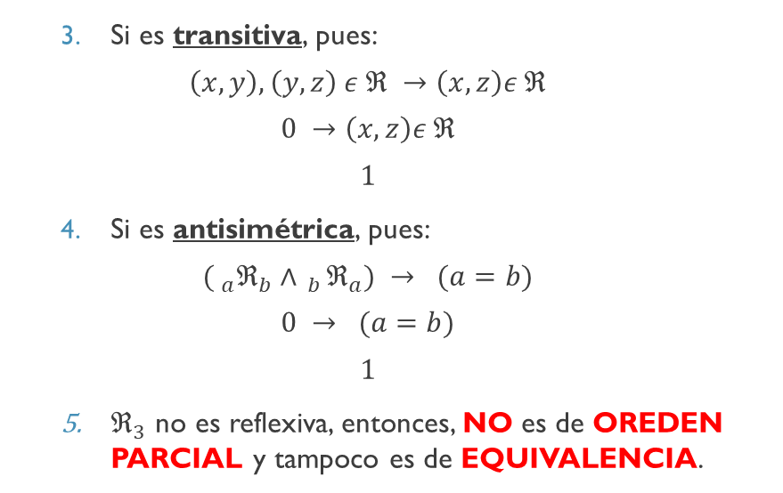
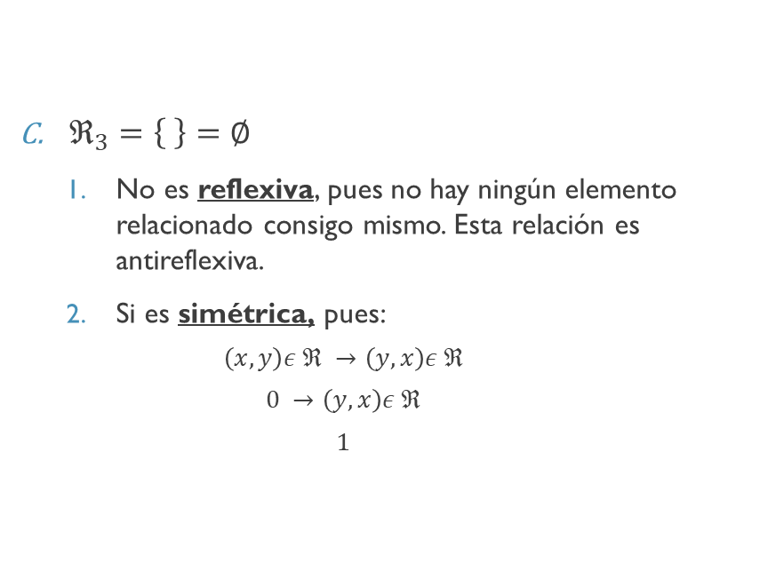
Ejemplo # 2 Continuación…
$$A=\left\{1, 2, 3\right\}$$
$ℜ_{3}=\left\{ \right\}=∅$
No es reflexiva, pues no hay ningún elemento relacionado consigo mismo. Esta relación es antireflexiva.
Si es simétrica, pues:
$$\left(x,y\right)ε ℜ →\left(y,x\right)ε ℜ$$
$$0 →\left(y,x\right)ε ℜ$$
$$1$$
Si es transitiva, pues:
$$\left(x,y\right), \left(y,z\right) ε ℜ →\left(x,z\right)ε ℜ$$
$$0 →\left(x,z\right)ε ℜ$$
$$1$$
Si es antisimétrica, pues:
$${( }_{a}ℜ_{b}∧ _{b}ℜ_{a}) → (a=b)$$
$$0 → (a=b)$$
$$1$$
$ℜ_{3}$ no es reflexiva, entonces, NO es de OREDEN PARCIAL y tampoco es de EQUIVALENCIA.

Slide 13

Muchas gracias
Ing. Mario López

